Slide 1



Скрининг рака молочной железы в Казахстане: индикаторы качества.
Молдашева А.М.
КазНИИОиР/ВШОЗ
17-18 ноября, 2014г. Алматы.

Slide 2
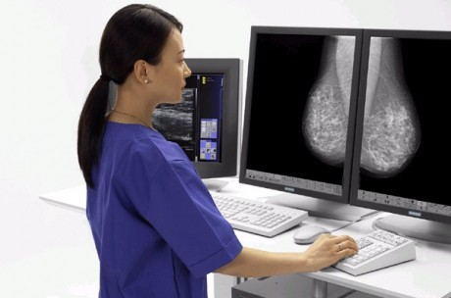
Условия успешного скрининга рака молочной железы
высокое качество маммографического исследования позволяющее обнаружить РМЖ на ранних стадиях.

Slide 3
Методы оценки эффективности скрининга
Рандомизированное контролируемое испытание
Рекомендовано Национальным комитетом по скринингу Великобритании.
Недостатки:
- дорогостоящее
- трудное для управления (проводится более 20 лет)
- этически не сопоставим с контрольной группой
Оценка, аудит и контроль качества - должны быть неотъемлемой частью любой скрининговой программы, позволяя удостовериться, что ее результат соответствует поставленной цели и она проводится способом, приемлемым для ее участников.
Notes:
Идеальным методом оценки программы проведения скрининга является рандомизированное контролируемое испытание, во время которого представители популяции случайным образом распределяются либо в группу скрининга, либо в группу, получающую только обычную медицинскую помощь.
а их этическая сторона ставится под сомнение в случае, когда в контрольной группе не проводится лечение данного вида патологии

Slide 4
Результаты программ скрининга по РМЖ в США, Швеции, Великобритании, Канаде
Место и время проведения | Методы скрининга | Число участников скрининга | Возрастная группа | % снижения смертности
HIP-проект, Нью-Йорк, 1963-1969 | Ежегодно МГ+ФО х 4 раза | 62,000 | 40-64 60-64 | 23 21
Программа в 2-х округах Швеции (Коппарверг и Остерготленд) 1977-1985 | МГ каждые 24-33 месяца | 163,000 | 40-74 50-69 | 31 39
Программа в Эдинбурге 1979-1988 | МГ – 1 раз в 2 года х 7 раз, ФО – ежегодно 7 раз | 237,000 | 45-64 | 24
Программа в г. Мальмё (Швеция) 1976-1990 | МГ каждые 18-24 месяца | 42,000 | 45-69 55-69 | 4 20
Канадская программа скрининга 1980-1987 | МГ+ФО ежегодно х 5 раз | 89,835 | 40-49 50-60 | Нет данных 3
Скрининговая программа в Гетеборге 1982-1988 | МГ каждые 18 месяцев | 25,941 | 39-49 | 45
Скрининговая программа в Стокгольме 1981-1985 | МГ каждые 28 месяцев | 59,107 | 39-59 | 26
Notes:
В результате анализа публикаций последних лет можно с определенной долей уверенности сказать, что с начала 90-х годов отмечается снижение смертности от рака молочной железы, как в Европейских странах, так и в США.
Контролируемые исследования показали снижение смертности у женщин в возрасте 50 - 69 лет, приглашенных на скрининговую маммографию
Популяционные исследования показали, что в значительной степени снижение смертности связано с обследованием и ранним обнаружением заболевания
Обследования показали свое преимущество в цене/эффективности по сравнению с другими услугами здравоохранения
Определены точные методы по обеспечению качества, которые имеют важное значение для достижения ожидаемой пользы

Slide 5
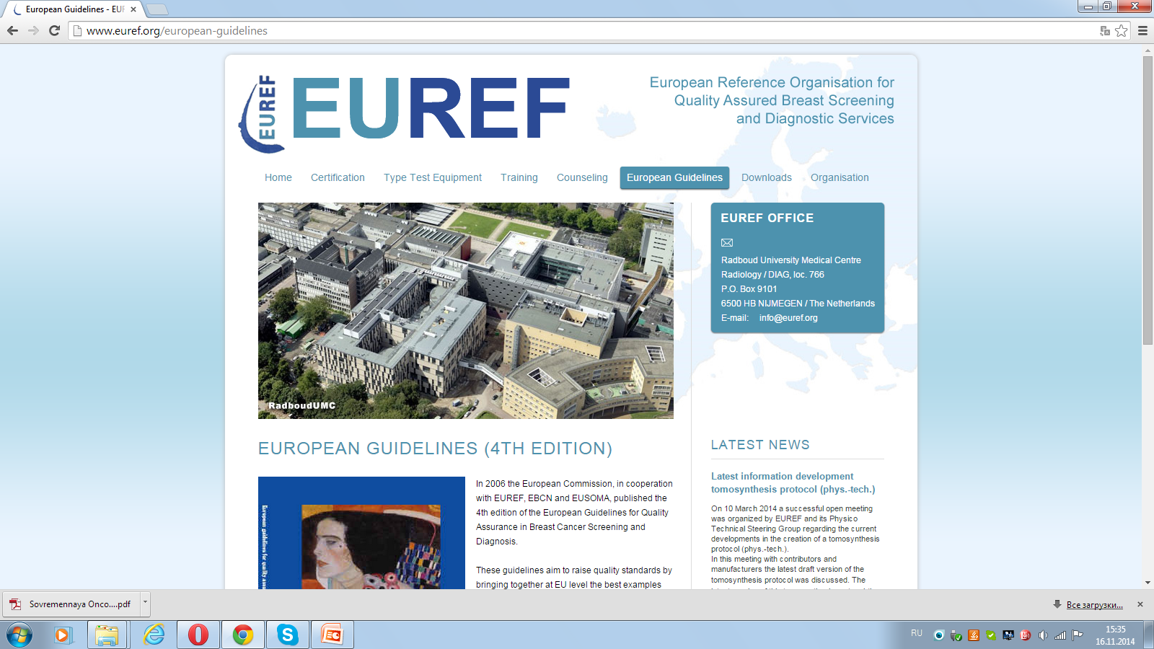
Как обеспечиваются надлежащие стандарты качества проведения маммографического скрининга в странах Европы?
«Европейское руководство по обеспечению качественного МС и диагностики РМЖ»
(IV издание, 2006)
European Guidelines for Quality Assurance in Breast Cancer Screening and Diagnosis
http://www.pfconsult.%20com/fp_cancer_2002_ext_guid_01.pdf
Notes:
Сегодня это тот документ, без знания положений которого врач-рентгенолог не может работать на современном уровне. В нем установлены четкие стандарты качества осуществления всех этапов организации скрининга (начиная от закупки оборудования и требований к проявке пленки и заканчивая анализом результатов исследования), приведены критерии аккредитации/сертификации диагностических и лечебных подразделений клиник.

Slide 6
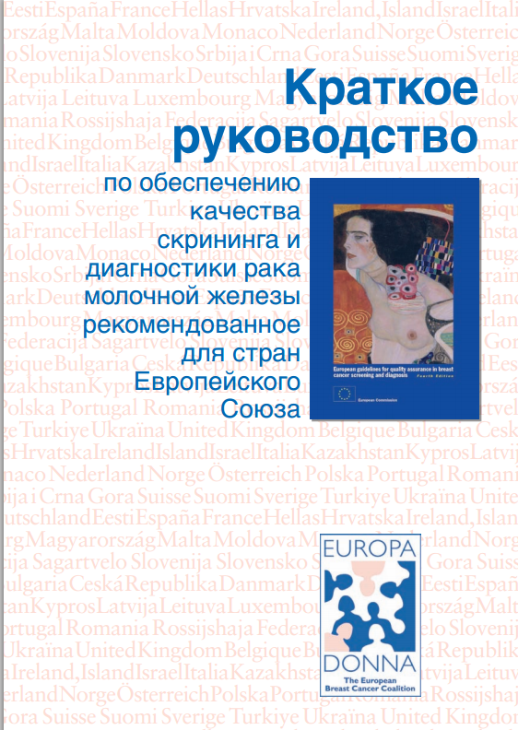
«EUROPA DONNA»
Европейская коалиция против рака молочной железы
Руководство знакомит со стандартами маммографического скрининга, углублённой диагностики и требованиями к специализированной помощи по лечению РМЖ.
Деятельность «EUROPA DONNA» направлена на всестороннюю поддержку внедрения стандартов на уровне национальных программ скрининга в странах ЕС.
European Breast Cancer Coalition
Notes:
Коалиция представляет интересы европейских женщин по проблеме рака молочной железы на уровне отдельных
государств, а также в учреждениях Европейского Союза.
Краткое руководство по обеспечению качества скрининга и диагностики рака молочной железы рекомендованное
для стран Европейского Союза являются ключевым документом, позволяющим Европейской коалиции против рака
молочной железы «EUROPA DONNA» выполнять миссию помощи европейским женщинам в борьбе против этого
заболевания. Руководство знакомит со стандартами маммографического скрининга, углублённой диагностики
и требованиями к специализированному отделению по лечению рака молочной железы. Деятельность Европейской коалиции против рака молочной железы
«EUROPA DONNA» направлена на всестороннюю поддержку внедрения указанных стандартов на
уровне национальных программ скрининга в странах ЕС и других странах Европы
Деятельность коалиции направлена на консолидацию общества с целью повышения уровня информированности о проблеме рака молочной железы, развитие и поддержку программ скрининга (ранней диагностики), поиск оптимальных видов лечения и повышение финансирования научных исследований.

Slide 7
Необходимые условия для повышения эффективности скрининговых программ.
Доступные и точные данные о целевой группе
Наличие доступных и качественных услуг по диагностике и лечению РМЖ
Мотивация населения для участия в скрининговых программах
Дальнейшее наблюдение обследованных женщин
Взаимодействие скрининговых программ и Канцер-регистров
European Breast Cancer Coalition
Notes:
Коалиция представляет интересы европейских женщин по проблеме рака молочной железы на уровне отдельных
государств, а также в учреждениях Европейского Союза.
Краткое руководство по обеспечению качества скрининга и диагностики рака молочной железы рекомендованное
для стран Европейского Союза являются ключевым документом, позволяющим Европейской коалиции против рака
молочной железы «EUROPA DONNA» выполнять миссию помощи европейским женщинам в борьбе против этого
заболевания. Руководство знакомит со стандартами маммографического скрининга, углублённой диагностики
и требованиями к специализированному отделению по лечению рака молочной железы. Деятельность Европейской коалиции против рака молочной железы
«EUROPA DONNA» направлена на всестороннюю поддержку внедрения указанных стандартов на
уровне национальных программ скрининга в странах ЕС и других странах Европы
Деятельность коалиции направлена на консолидацию общества с целью повышения уровня информированности о проблеме рака молочной железы, развитие и поддержку программ скрининга (ранней диагностики), поиск оптимальных видов лечения и повышение финансирования научных исследований.

Slide 8
Маммографический скрининг в Казахстане
Вид скрининга: популяционный
1 января 2008 года - этап организации скрининга
1 июня 2011 года – этап повышения качества
(соответствие европейским стандартам):
каждая маммограмма проходит двойную читку
все маммограммы архивируются
интерпретация результатов проводится по BI-RADS
внедряются европейские индикаторы качества
Notes:
Маммографический скрининг в Казахстане внедрен с 2008 года. Однако только с 2011 года скрининг стал соответствовать требованиям, предъявляемым к европейским стандартам: каждая маммограмма проходит двойную читку, все маммограммы архивируются для последующего наблюдения, интерпретация результатов проводится в соответствии с общепринятой классификацией, начато внедрение европейских индикаторов качества скрининга.

Slide 9
Рак молочной железы в Казахстане, 2006-2013
 | 2006 | 2007 | 2008 | 2010 | 2011 | 2012 | 2013
Заболеваемость, на 100 тыс.нас | 19,5 | 19,9 | 20,8 | 20,6 | 21,3 | 23,5 | 22,7
Абс.число | 2992 | 3078 | 3263 | 3355 | 3525 | 3951 | 3863
Место в структуре | 2 | 2 | 2 | 2 | 1 | 1 | 1
Смертность, на 100 тыс.нас | 8,2 | 8,8 | 8,5 | 8,4 | 8,2 | 8,4 | 8,1
Абс.число | 1436 | 1365 | 1335 | 1421 | 1377 | 1410 | 1375
Место в структуре | 4 | 4 | 4 | 4 | 4 | 4 | 4
Уд.вес 1-2 стадии | 66,4 | 67,2 | 69,8 | 74,1 | 73,4 | 76,4 | 77,1
Уд.вес 4 стадии | 8,2 | 6,9 | 6,2 | 6,9 | 5,6 | 5,6 | 4,9
5-летняя выживаемость | 49,4 | 50,4 | 50,7 | 52,9% | 52,9 | 51,8 | 51,4
Notes:
Наметилась тенденция к увеличению5лв

Slide 10
Индикаторы качества
Для эффективного мониторинга реализации скрининговой программы разработан и внедрен перечень индикаторов качества МС с определением порогового значения, разработанные и применяющиеся более 30 лет в странах ЕС, и адаптированные к системе здравоохранения нашей страны.
Так, были определены 37 индикаторов процесса, которые опубликованы в «Руководстве по проведению скрининга целевых групп женского населения на раннее выявление РМЖ и обеспечению его качества», 2012.
Международные эксперты МС в Казахстане:
- Европейское общество специалистов по лечению и диагностике рака молочной железы (EUSOMA)
- Европейская школа онкологии (ESO).
Notes:
Огромный вклад в развитие маммографического скрининга в Казахстане внесли эксперты Европейского общества специалистов по лечению и диагностике рака молочной железы (European Society of Breast Cancer Specialists, EUSOMA), координаторы Программы Прикаспийского региона Европейской школы онкологии (ESO).
Для эффективного мониторинга реализации скрининговой программы разработан и внедрен перечень индикаторов качества маммографического скрининга с определением порогового значения, разработанные и применяющиеся более 30 лет в странах Европейского Союза, и адаптированные к системе здравоохранения нашей страны.
Так, были определены 37 индикаторов процесса, которые опубликованы в «Руководстве по проведению скрининга целевых групп женского населения на раннее выявление РМЖ и обеспечению его качества, 2012».

Slide 11
Индикаторы качества Количество индикаторов
Технические требования к качеству маммографии | 4
Планирование и приглашение подлежащего населения | 3
Анализ «первой и второй читки» | 3
Доля выявленного РМЖ | 10
Специфичность и чувствительность биопсии | 13
Доля однократных и повторных операций | 2
Временной интервал от скрининга до результата | 2

Slide 12
Потенциальные критерии качества для коммуникаций в рамках программы скрининга:
Критерии качества: | Да | Нет
Телефонная служба информации для женщин, приглашенных на скрининг | ✔
Наличие информации по скринингу, доступной в различных форматах | ✔
Печатная информация, приемлемость и доступность которой была проверена на целевой группе населения | ✔
Информационные материалы для разных этнических групп или социальных групп | ✔
Привлечение немедицинских организаций к распространению информации | ✔
Внедрение протоколов консультативных бесед | ✔

Slide 13
Продолжение…
Критерии качества: | Да | Нет
Предоставление персональной информации по запросу | ✔
Курсы по коммуникации, организованные для персонала, который обеспечивает скрининг | ✔
Проведение анкетирования об удовлетворении услугами среди задействованного в программе населения | ✔
Наличие веб-сайта | ✔

Slide 14
Время (в рабочие дни) между различными этапами обследования и постановки диагноза
Время от маммографии до получения результатов | < 5 рабочих дней
Время от визуализации до оценки ее результатов | < 5 рабочих дней
Время от оценки изображения до выдачи результатов | < 5 рабочих дней
Время от принятия решения об оперативном вмешательстве до даты проведения операции | < 15 рабочих дней (в идеале <10)

Slide 15
Индикатор | Стандарт Минимальный Целевой (желательный)
Соотношение женщин, прошедших скрининг, к количеству женщин, подлежащих скринингу | >80% | 100%

Slide 16
Индикатор | Стандарт Минимальный Целевой (желательный)
Доля женщин, с маммограммами приемлемого качества | >93% | >97%

Slide 17
Индикатор | Стандарт Минимальный Целевой (желательный)
Доля РМЖ, в стадии I | любое | >70%

Slide 18
Индикатор | Стандарт Минимальный Целевой (желательный)
Доля РМЖ, в стадии II | любое | <30%

Slide 19
Индикатор | Стандарт Минимальный Целевой (желательный)
Доля РМЖ, в стадии I | любое | >70%
Доля РМЖ, в стадии II | любое | <30%

Slide 20
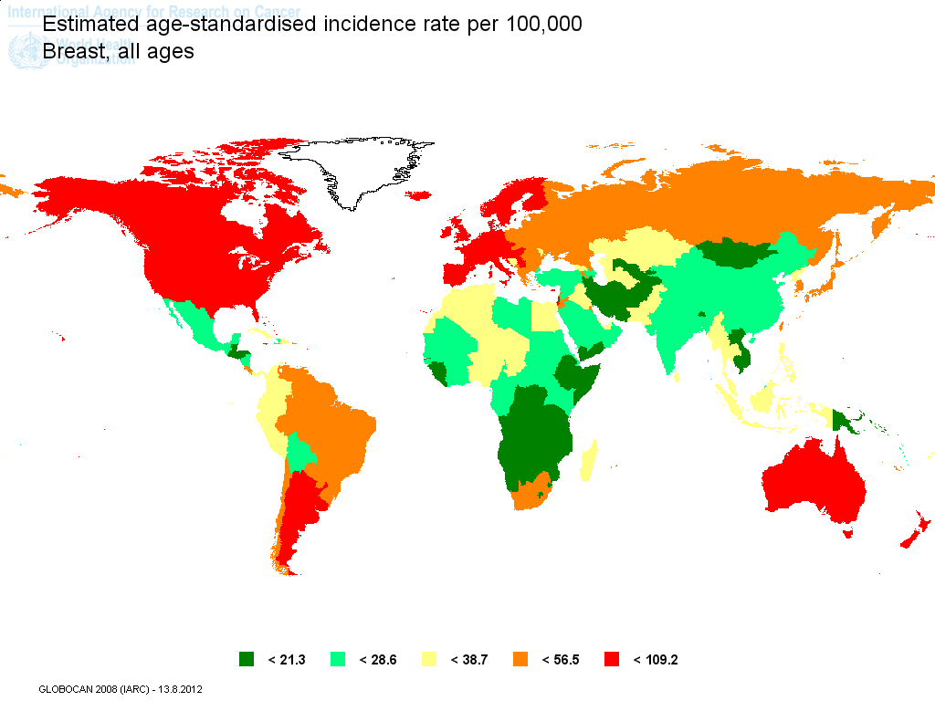

GLOBOCAN 2008
Всевозрастной стандартизованный показатель заболеваемости и смертности раком молочной железы
1,8:1
5,3:1
2008г - 36,4/19,7
2008г - 83,2/15,6
Канада
Казахстан

Slide 21
GLOBOCAN 2008
Всевозрастной стандартизованный показатель заболеваемости и смертности раком молочной железы
1,8:1
5,3:1
2008г - 36,4/19,7
2008г - 83,2/15,6
Канада
Казахстан
2012г - 79,8/13,9
2012г - 63/18,1
5,7:1
3,5:1

Slide 22
Выводы
Мониторинг качества проведения скрининговых программ должен являться их неотъемлемым компонентом.
Внедрение европейских стандартов качества (принятие Национального руководства, разработка индикаторов качества, «вторая читка», архивирование маммограмм и др.) позволило повысить эффективность скрининга РМЖ в Казахстане – увеличить выявляемость РМЖ на ранних стадиях.
Дальнейшая работа над улучшением качества скрининговых программ, соответствие требованиям индикаторов качества позволит повлиять на снижение смертности от РМЖ и повышение 5-летней выживаемости в Казахстане.

